Slide 1

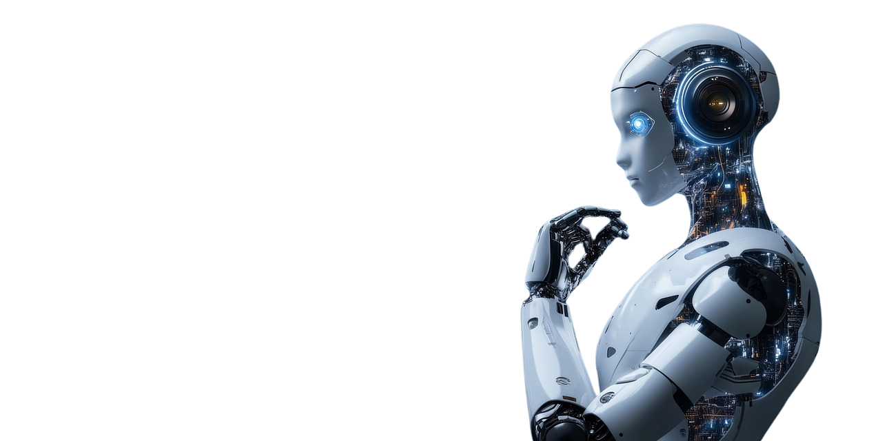
PHẦN 1.1 – KHÁI NIỆM VỀ PHẦN MỀM
1.1 Khái niệm phần mềm
- Phần mềm là tập hợp các chương trình, dữ liệu và tài liệu hướng dẫn máy tính thực hiện một nhiệm vụ cụ thể.
- Vì sao gọi là “phần mềm”? Vì không có hình dạng vật lý, “mềm” so với phần cứng.
- Khác gì so với phần cứng?
Phần cứng là thiết bị vật lý, phần mềm là chương trình vô hình chạy trên phần cứng.
- Ví dụ sử dụng hàng ngày: Trình duyệt web, ứng dụng nhắn tin (Zalo, Messenger), Microsoft Word, Gmail.

Slide 2

1.1.2. Các đặc trưng của phần mềm
1. Những đặc điểm làm phần mềm khác với sản phẩm kỹ thuật truyền thống (ô tô, máy móc):
  Phần mềm là phi vật chất, không nhìn thấy hay cầm nắm được.
  Không bị giới hạn bởi quy luật vật lý như sản phẩm cơ khí.
  Được phát triển chủ yếu bằng trí tuệ và logic, không phải dây chuyền sản xuất vật lý.
  Chi phí sao chép gần như bằng 0, không cần sản xuất lại như hàng hóa vật chất.
  Dễ thay đổi, nâng cấp hơn so với máy móc truyền thống.
2. Vì sao nói phần mềm “không hao mòn theo thời gian” nhưng “thoái hóa” trong sử dụng?
  Phần mềm không bị mài mòn vật lý nên không hỏng do sử dụng lâu như máy móc.
  Tuy nhiên, nó “thoái hóa” vì:
    Môi trường thay đổi (hệ điều hành, phần cứng, nhu cầu người dùng).
    Các lần sửa đổi, nâng cấp có thể gây lỗi mới.
    Cấu trúc dần trở nên phức tạp, khó bảo trì.

Slide 3
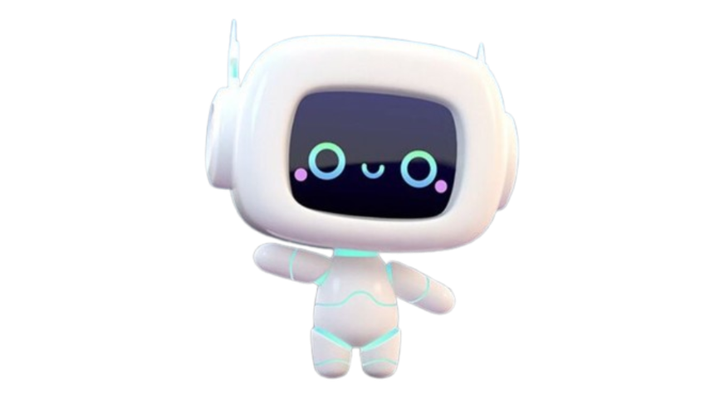
1.1.2. Các đặc trưng của phần mềm
3. Phần mềm có dễ đo lường chất lượng không? Vì sao?
  Không dễ đo lường chính xác.
  Vì:
    Chất lượng phần mềm mang tính trừu tượng (độ tin cậy, dễ dùng…).
    Phụ thuộc vào nhiều yếu tố như người dùng, môi trường sử dụng.
    Không có đơn vị đo lường cụ thể như sản phẩm vật lý.
4. Ý nghĩa của việc bảo trì phần mềm:
  Giúp sửa lỗi phát sinh sau khi triển khai.
  Cải tiến, nâng cấp để đáp ứng nhu cầu mới.
  Đảm bảo phần mềm hoạt động ổn định, lâu dài trong môi trường thay đổi.
  Giúp kéo dài vòng đời và tăng giá trị sử dụng của phần mềm.

Slide 4

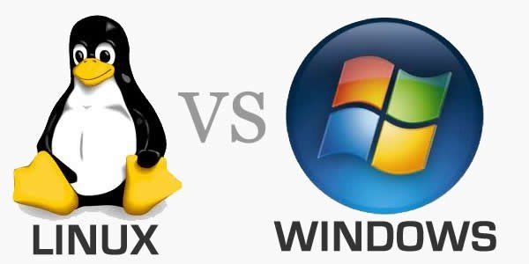
1.1.3. Phân loại phần mềm
1. Các cách phân loại phần mềm
a. Theo chức năng
  Phần mềm hệ thống: Quản lý, điều khiển máy tính
  → Ví dụ: Windows, Linux
  Phần mềm ứng dụng: Phục vụ nhu cầu người dùng
  → Ví dụ: Word, Excel, Photoshop
  Phần mềm lập trình: Dùng để viết chương trình
  → Ví dụ: Visual Studio, Eclipse
b. Theo mục đích sử dụng
  Phần mềm văn phòng: Soạn thảo, tính toán
  Phần mềm đồ họa: Thiết kế, chỉnh sửa ảnh
  Phần mềm giải trí: Game, xem phim, nghe nhạc
  Phần mềm giáo dục: Học tập, giảng dạy

Slide 5
1.1.3. Phân loại phần mềm
c. Theo bản quyền
  Phần mềm thương mại: Phải trả phí
  → Ví dụ: Microsoft Office
  Phần mềm miễn phí (Freeware): Dùng miễn phí
  → Ví dụ: Chrome
  Phần mềm mã nguồn mở (Open Source): Cho phép sửa đổi
  → Ví dụ: Linux
  Phần mềm dùng thử (Trial): Dùng thử có thời hạn

Slide 6
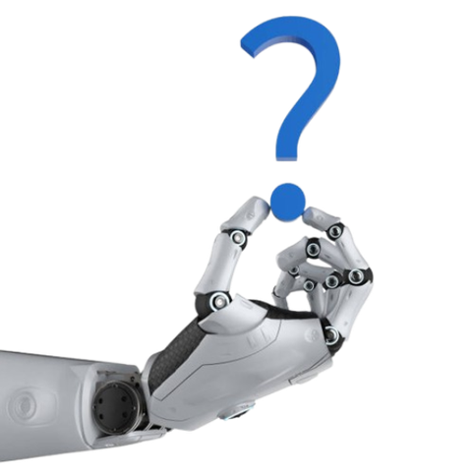
1.1.3. Phân loại phần mềm
2. Tại sao một phần mềm thuộc nhiều nhóm?
  Vì phần mềm có thể được xét theo nhiều tiêu chí khác nhau
  Một phần mềm vừa có chức năng, vừa có mục đích, vừa có loại bản quyền
👉 Ví dụ:
  Microsoft Word
    Theo chức năng: Phần mềm ứng dụng
    Theo mục đích: Văn phòng
    Theo bản quyền: Thương mại

Slide 7
1.1.3. Phân loại phần mềm
Ví dụ về các phần mềm quen thuộc và cách phân loại:
  Windows: phần mềm hệ thống – quản lý máy tính – phần mềm thương mại
  Google Chrome: phần mềm ứng dụng – trình duyệt web – phần mềm miễn phí
  Photoshop: phần mềm ứng dụng – thiết kế đồ họa – phần mềm thương mại
  Linux: phần mềm hệ thống – quản lý hệ thống – mã nguồn mở
  Visual Studio: phần mềm lập trình – phát triển phần mềm – miễn phí/trả phí

Slide 8
1.4. Các vấn đề của phần mềm trong xã hội hiện nay
1. Rủi ro và hệ quả tiêu cực
  Lỗi phần mềm gây mất dữ liệu, sai thông tin
  Tấn công mạng, virus, mã độc làm lộ thông tin cá nhân
  Phần mềm sai lệch có thể gây thiệt hại tài chính
  Gây phụ thuộc công nghệ, giảm tương tác xã hội
2. Vì sao lỗi phần mềm gây thiệt hại lớn?
  Phần mềm được dùng trong các lĩnh vực quan trọng:
    Ngân hàng → sai sót giao dịch, mất tiền
    Y tế → chẩn đoán sai, ảnh hưởng sức khỏe
    Giao thông → lỗi điều khiển, tai nạn
  Hệ thống hoạt động tự động, quy mô lớn → lỗi nhỏ cũng gây hậu quả nghiêm trọng
  Khó phát hiện lỗi ngay lập tức

Slide 9
1.4. Các vấn đề của phần mềm trong xã hội hiện nay
3. Vấn đề đạo đức, quyền riêng tư và an toàn thông tin
  Thu thập dữ liệu người dùng không minh bạch
  Lạm dụng thông tin cá nhân cho quảng cáo hoặc mục đích xấu
  Nguy cơ rò rỉ dữ liệu, bị hack
  Sử dụng phần mềm để giả mạo, lừa đảo
  Đặt ra yêu cầu về bảo mật và trách nhiệm của nhà phát triển

Slide 10
PHẦN 1.2 – KHÁI NIỆM VỀ KỸ NGHỆ PHẦN MỀM (SE)
1.2.1. Các định nghĩa về SE
1. Kỹ nghệ phần mềm là gì?
  Là quy trình có hệ thống để phát triển, vận hành và bảo trì phần mềm
  Bao gồm: phân tích, thiết kế, lập trình, kiểm thử, triển khai
  Mục tiêu: tạo ra phần mềm chất lượng, đúng yêu cầu, đúng thời gian
2. Khác gì với lập trình?
  Lập trình: chỉ là viết mã (code)
  Kỹ nghệ phần mềm (SE):
    Bao gồm toàn bộ quy trình phát triển phần mềm
    Có kế hoạch, quản lý, kiểm thử và bảo trì
    👉 Lập trình chỉ là một phần nhỏ của SE

Slide 11
PHẦN 1.2 – KHÁI NIỆM VỀ KỸ NGHỆ PHẦN MỀM (SE)
1.2.1. Các định nghĩa về SE
3. Vì sao cần Kỹ nghệ phần mềm?
  Giúp quản lý dự án hiệu quả
  Giảm lỗi, tăng độ tin cậy
  Tiết kiệm thời gian và chi phí
  Đáp ứng đúng nhu cầu người dùng
4. Nếu không áp dụng SE sẽ xảy ra gì?
  Phần mềm dễ lỗi, thiếu ổn định
  Trễ tiến độ, vượt chi phí
  Khó bảo trì, nâng cấp
  Có thể gây thiệt hại lớn trong thực tế

Slide 12

1.2.2. Lộ trình phát triển SE
1. SE ra đời khi nào? “Khủng hoảng phần mềm” là gì?
  Xuất hiện vào cuối những năm 1960
  Bối cảnh:
    Phần mềm ngày càng phức tạp, quy mô lớn
    Nhiều dự án trễ hạn, vượt chi phí, lỗi nghiêm trọng
    👉 Gọi là “khủng hoảng phần mềm” → cần phương pháp phát triển bài bản hơn
2. Các giai đoạn phát triển chính
  1960s–1970s:
    Hình thành SE, mô hình Waterfall (thác nước)
  1980s–1990s:
    Xuất hiện lập trình hướng đối tượng (OOP)
    Công cụ hỗ trợ phát triển mạnh hơn
  2000s:
    Phương pháp Agile (linh hoạt) ra đời
  2010s–nay:
    DevOps, CI/CD, Cloud phát triển mạnh

Slide 13
1.2.2. Lộ trình phát triển SE
3. Xu hướng hiện đại của SE
  Phát triển nhanh, linh hoạt (Agile, Scrum)
  Tự động hóa: kiểm thử, triển khai (CI/CD)
  Ứng dụng Cloud Computing
  Tích hợp AI hỗ trợ lập trình
  Chú trọng bảo mật và trải nghiệm người dùng

Slide 14

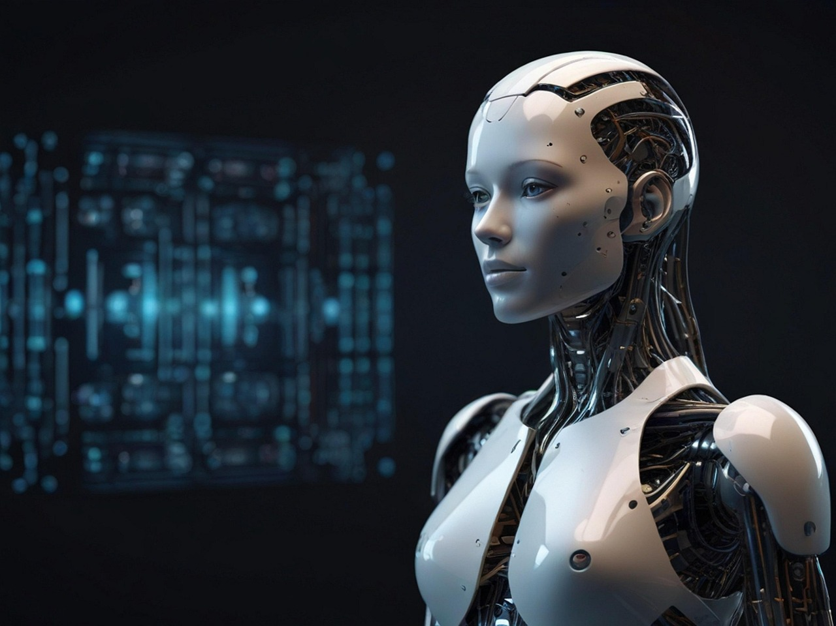
1.2.3. Môi trường dự án phần mềm
1. Các vai trò trong dự án phần mềm
  Business Analyst (BA): Thu thập & phân tích yêu cầu
  Project Manager (PM): Lập kế hoạch, quản lý tiến độ
  Developer: Thiết kế & lập trình hệ thống
  Tester (QA/QC): Kiểm thử, đảm bảo chất lượng
  UI/UX Designer: Thiết kế giao diện, trải nghiệm
  DevOps/IT: Triển khai, vận hành hệ thống
2. Sự phối hợp Business – Developer – Tester
  Business (BA) → đưa ra yêu cầu & mong muốn
  Developer → xây dựng phần mềm theo yêu cầu
  Tester → kiểm tra, phát hiện lỗi
👉 Quy trình phối hợp:
  BA mô tả yêu cầu → Dev phát triển → Tester kiểm thử
  Tester phản hồi lỗi → Dev sửa → BA xác nhận lại
  Lặp lại cho đến khi đạt yêu cầu

Slide 15
1.2.3. Môi trường dự án phần mềm
3. Các yếu tố môi trường ảnh hưởng đến dự án
  Con người: kỹ năng, giao tiếp, teamwork
  Công nghệ: công cụ, ngôn ngữ, nền tảng
  Quy trình: Agile, Waterfall…
  Thời gian & chi phí: deadline, ngân sách
  Yêu cầu khách hàng: rõ ràng hay thay đổi liên tục

Slide 16

1.2.4. Tổng quan các mô hình phát triển
1. Các mô hình phổ biến
  Waterfall (Thác nước)
  → Làm theo từng bước: phân tích → thiết kế → code → test
  Agile (Linh hoạt)
  → Phát triển theo vòng lặp nhỏ, phản hồi liên tục
  Iterative (Lặp)
  → Xây dựng từng phần, cải tiến dần qua nhiều vòng
2. Mô hình phù hợp theo quy mô
  Dự án nhỏ, yêu cầu rõ ràng
  → Waterfall (đơn giản, dễ quản lý)
  Dự án lớn, thay đổi nhiều
  → Agile / Iterative (linh hoạt, thích ứng tốt)

Slide 17
1.2.4. Tổng quan các mô hình phát triển
3. Tiêu chí chọn mô hình
  Độ rõ ràng của yêu cầu
  Quy mô & độ phức tạp dự án
  Thời gian & ngân sách
  Mức độ thay đổi của khách hàng
  Kinh nghiệm của đội ngũ
4. Ví dụ thực tế
  Doanh nghiệp hiện nay thường dùng Agile (Scrum)
  → Vì:
    Dễ thích ứng thay đổi
    Phát hành nhanh
    Tăng tương tác với khách hàng
👉 Ví dụ:
  Công ty làm app, web thường dùng Agile
  Dự án nhà nước, hệ thống lớn ổn định → hay dùng Waterfall

Slide 18

1.2.5. Các hoạt động phát triển phần mềm
1. Các hoạt động chính
  Thu thập yêu cầu (Requirements): Xác định nhu cầu người dùng
  Phân tích (Analysis): Làm rõ và mô hình hóa yêu cầu
  Thiết kế (Design): Xây dựng kiến trúc & giao diện hệ thống
  Lập trình (Coding): Viết mã nguồn
  Kiểm thử (Testing): Phát hiện và sửa lỗi
  Triển khai (Deployment): Đưa phần mềm vào sử dụng
  Bảo trì (Maintenance): Sửa lỗi, nâng cấp sau khi phát hành
2. Vì sao “yêu cầu là nền tảng”?
  Quyết định phần mềm làm gì
  Nếu sai yêu cầu → làm sai toàn bộ hệ thống
  Ảnh hưởng trực tiếp đến:
    Thiết kế
    Lập trình
    Kiểm thử
    👉 Sai từ đầu → chi phí sửa rất lớn về sau

Slide 19
1.2.5. Các hoạt động phát triển phần mềm
3. Giai đoạn tốn chi phí nhất
  Bảo trì (Maintenance) thường tốn nhiều chi phí nhất
  👉 Vì:
  Diễn ra trong thời gian dài
  Phải sửa lỗi sau khi đã triển khai (rất khó & tốn kém)
  Cần nâng cấp, đáp ứng thay đổi người dùng
💡 Ngoài ra:
  Nếu phát hiện lỗi muộn (ở testing hoặc sau release) → chi phí sửa cao hơn nhiều lần so với lúc đầu

Slide 20
PHẦN 1.3 – VAI TRÒ CỦA PHẦN MỀM
1.3.1. Vai trò trong xã hội
Phần mềm tác động đến đời sống như thế nào? (giáo dục, y tế, giao thông…)
  Phần mềm tác động đến mọi lĩnh vực như giáo dục, y tế, giao thông, kinh tế và giải trí, giúp công việc nhanh hơn và tiện lợi hơn. Nếu không có phần mềm, xã hội sẽ vận hành chậm, thủ công và kém phát triển.
  Ngoài ra, còn thúc đẩy kinh tế số (thương mại điện tử, thanh toán online), tăng kết nối xã hội (mạng xã hội), tự động hóa công việc và xử lý dữ liệu, giúp nâng cao chất lượng cuộc sống.

Slide 21
1.3.2. Vai trò trong công nghiệp
SE giúp giải quyết những vấn đề nào của xã hội?
  Công nghệ phần mềm (SE) giúp tự động hóa công việc, giảm sức lao động; quản lý và xử lý dữ liệu lớn; kết nối con người trên toàn cầu; hỗ trợ giải quyết các bài toán phức tạp (AI, dự báo…); đồng thời nâng cao hiệu quả và chất lượng cuộc sống.
  Công nghệ phần mềm (SE) giúp tự động hóa công việc, giảm chi phí và sai sót; quản lý, lưu trữ và phân tích dữ liệu lớn; kết nối con người toàn cầu qua Internet

Slide 22
1.3.3. Thách thức phát triển phần mềm
  Thử thách với kỹ thuật là gì?
  Bảo mật: Chống hacker, bảo vệ an toàn dữ liệu.
  Mở rộng: Giữ hệ thống không bị sập khi có lượng lớn người dùng truy cập cùng lúc.
  Tích hợp: Kết nối mượt mà phần mềm mới với các hệ thống cũ hoặc bên thứ ba.
2. Đối với con người:
  Yêu cầu đổi liên tục: Khách hàng thường xuyên thay đổi ý tưởng giữa chừng.
  Làm việc nhóm: Giao tiếp kém giữa các thành viên dễ dẫn đến làm sai sản phẩm.
  Áp lực kỹ năng: Công nghệ thay đổi mỗi ngày, bắt buộc phải học liên tục.
3. Tác động của AI:
  Cơ hội : AI tự động viết các đoạn code lặp lại và tìm lỗi cực nhanh, giúp kỹ sư rảnh tay để tập trung thiết kế hệ thống lớn.
  Nguy cơ : Những thợ code cấp thấp sẽ mất việc. Nếu lạm dụng copy code AI mà không hiểu, khi hệ thống hỏng sẽ không biết đường sửa.

Slide 23
1.3.4. Hướng phát triển tương lai
  Xu hướng SE:
  Cloud-Native: Phần mềm được tối ưu để chạy 100% trên Đám mây
  AI & MLOps: Đưa trí tuệ nhân tạo vào phần mềm để ứng dụng trở nên thông minh hơn.
  Low-code/No-code: Lập trình bằng cách "kéo-thả" các khối có sẵn để làm app cực nhanh, ít phải gõ code.
  Kỹ năng cần có trong 10 năm tới:
  Tư duy hệ thống: Khả năng nhìn bức tranh tổng thể, biết cách ghép nối nhiều hệ thống nhỏ lại với nhau cho trơn tru.
  Làm chủ AI: Biết cách ra lệnh cho công cụ AI hỗ trợ viết code, tìm lỗi và tối ưu hóa công việc.
  Bảo mật: Giỏi bảo vệ dữ liệu khách hàng khỏi hacker.
  Vai trò dữ liệu & AI:
  Phần mềm "tự học": Thay vì chỉ làm theo lệnh cài sẵn, phần mềm sẽ dùng dữ liệu để tự học thói quen người dùng và tự động cá nhân hóa trải nghiệm.
  Dữ liệu là trung tâm: Mọi kiến trúc phần mềm tương lai đều phải ưu tiên việc xử lý, lưu chuyển và bảo vệ luồng dữ liệu khổng lồ.

